Slide 1
影像處理 第四組
E24096297 陳塏侖
E24092015 李岱融
E24086022 黃崧峰

Slide 2
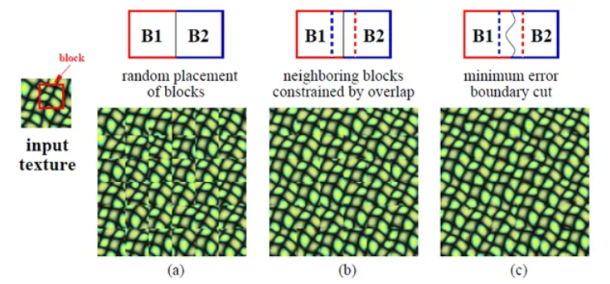
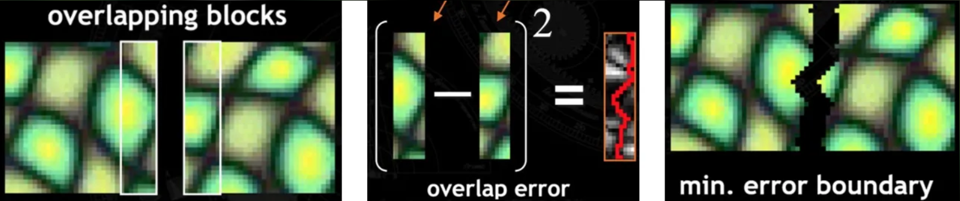
Quilting

Slide 3
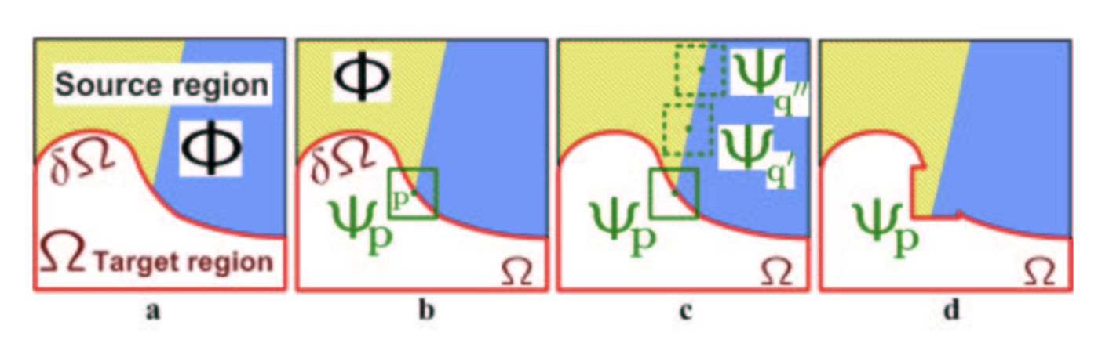
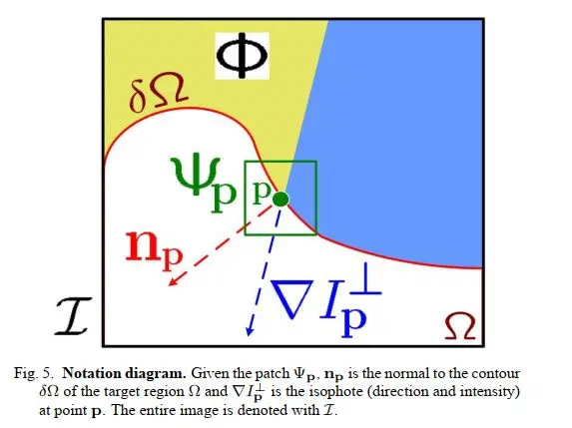
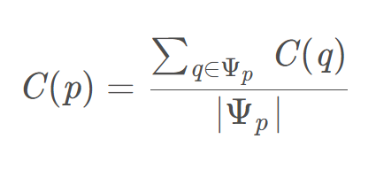
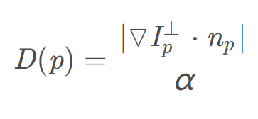
Criminisi Exemplar-Based Image Inpainting

Slide 4
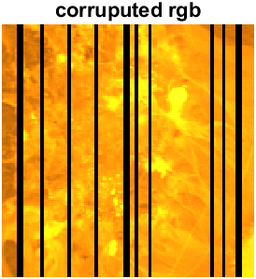
Mask
選取特定位置
粗細 -> 2 ~ 4
一次損毀183個頻帶

Slide 5
Examplar-based inpainting

Slide 6
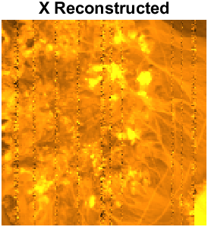
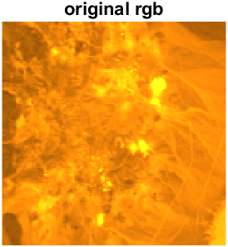

實作結果

Slide 7
Difficulties
左右兩邊還原回去不平順
速度慢
數學支持薄弱

